Slide 1




서비스디자인 실습자료

Slide 2
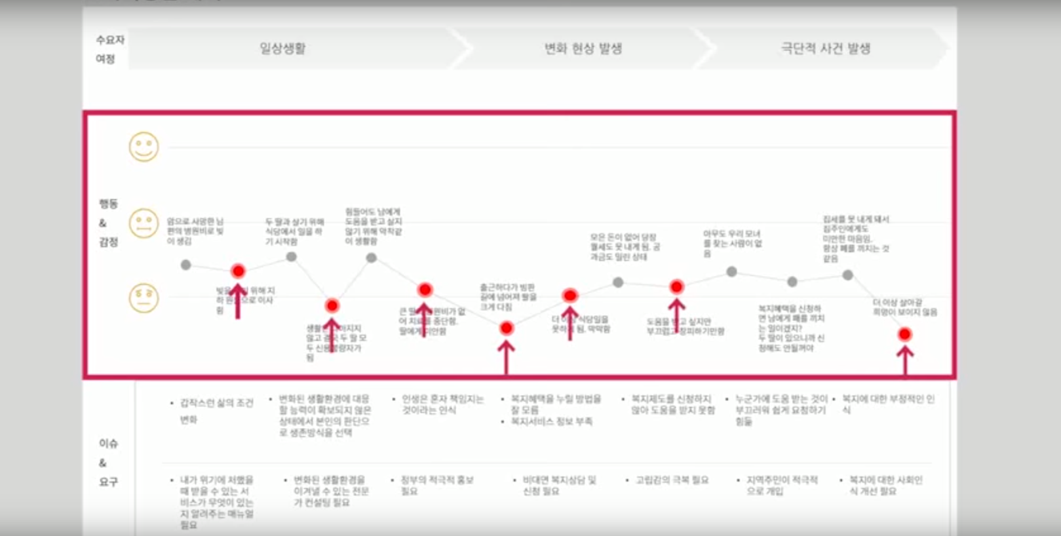
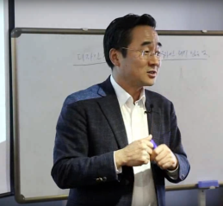
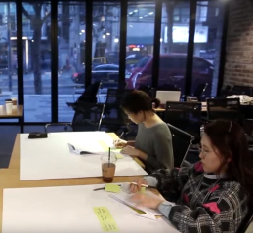
Table of Contents
Chapter 1. 서비스디자인 이해 https://youtu.be/I3EArvf0ZaU
Chapter 2. 과제분석과 수요자분석 https://youtu.be/H2oe-OL17dM
Chapter 3. 고객여정맵 https://youtu.be/dfG8D6Cxy1E
Chapter 4. 서비스컨셉과 아이데이션 https://youtu.be/wlsTSDdW-Y8
Chapter 5. 공공서비스 구체화 https://youtu.be/zXlhEPp-gKk

Slide 3
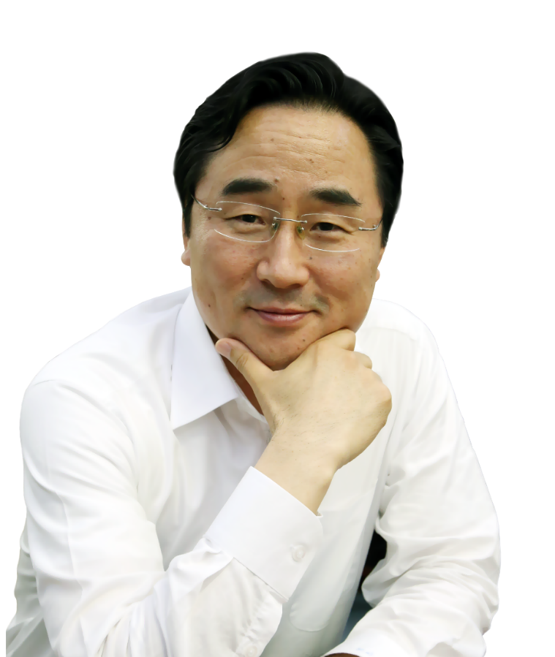
강사소개
약력
∎ 2015.12. : 국가과학기술 자문회의 전문위원 위촉
∎ 2015.04. : 대한민국 국민 훈장 목련장 수상
∎ 2014.11. : 산업통상자원부 장관 표창, 금상 수상
∎ 2012.04. ~ 현재 : 주식회사 디맨드 대표이사
∎ 2010.06. ~ 2012.05. : 지경부 R&D전략기획단 융합신산업 MD 전문위원
∎ 2009.09. ~ 2009.12. : 파라다이스 그룹 경영디자인 전무
∎ 1999.04. ~ 2009.09. : Watson Wyatt(現 Towers Watson) 한국지사장
∎ 2006.03. ~ 2007.04. : 행정안전부 산하 정부혁신컨설팅센터 센터장
사명 주식회사 디맨드
대표 김광순
설립 2012년 4월
업종 서비스디자인 / 디자인컨설팅
소재 463-400 경기도 성남시 분당구 판교역로 230, 삼환하이펙스 B동 417호
연락 031 698 2940 / help.demand.co.kr

Slide 4
Chapter 2.
과제분석과 수요자분석

Slide 5
과제분석
내가 맡은 이 정책의 본질은 무엇입니까?
- 무엇을 위한 일인가?
- 정책의 성공을 판단하는 기준은 무엇인가?
- 어떻게 해야 성공할 수 있는가?

Slide 6
비즈니스모델캔버스 - 예시
Key Partner | Key Activities | Value Proposition |  | Customer Relationships | Customer Segments
 |  |  |  | Channels
 | Key Resource
Cost Structure |  |  | Revenue Stream
사업기획
예산지원
홍보, 모니터링 및 컨설팅
민관 협력, 네트워크 구축 운영
사례발굴, 사례관리
역량강화 교육
최일선 현장중심 사례관리 과정의 체계화
공공사례관리의 대상 및 수준의 명확화
전문사례관리 지원기능 강화
정책 수용도를 고려한 복지수요중심의 단계적 확대
민간사례관리 전문가의 채용 및 민간인력의 활용
복지서비스를 받고 있는 대전시민
복지서비스를 받고 자 하는 욕구를 가진 대전시민
이웃이 복지서비스를 받았으면 해서 의뢰를 한 대전시민
대전광역시
대전복지재단
구청
주민센터
복지관, 학교 등 유관기관
보라미
통합사례관리사
희망복지지원단
민간기관
공공기관
동 주민센터 접수
해당 권역 통합사례관리팀 사례발굴
주민의뢰
통장의뢰
129 콜센터
고용 및 직업 교육
주거지원
일상생활 지원
신체 건강 및 보건의료 지원
정신건강 및 심리정서적 지원
보호 및 돌봄, 요양서비스 지원
보육 및 교육 지원
문화 및 여가활동 지원
권익보장 및 법률 서비스 지원
복지예산
민 관 복지서비스
민간사례관리지원단
통합사례관리사
희망복지지원단
광역 내 전문가
인건비, 역량강화교육, 솔루션 위원회, 민관사례관리 네트워크 운영, 자원 DB 등 2013년도에는 3억8천8백만원, 2014년도에는 4억2천2백만원
사례발굴 2배 정도 증가, 위기사례에 대한 개입 3배 이상 증가, 자원 연계망 약 2배 확대, 서비스 연계 수 약 4배 증가
사례관리 대상자에 대한 접촉빈도와 자원연계 및 서비스 연계 수, 서비스 점검건수 평균적으로 3배 이상 증가

Slide 7
비즈니스모델캔버스
Key Partner | Key Activities | Value Proposition |  | Customer Relationships | Customer Segments
 | Key Resource |  |  | Channels
Cost Structure |  |  | Revenue Stream

Slide 8
비즈니스모델캔버스
서비스디자인 과제명:
과제선정 배경
-
-
-

Slide 9
핵심이슈도출 - 예시
핵심이슈 :
복지서비스 정보 부족
-
-
-
-
-
-
우리나라 복지제도는 신청하지 않으면 받을 수 없는 ‘복지제도 신청주의’ 임
설명 :
갑자기 위기상황이 발생하면 복지혜택에 익숙하지 않은 사람은 스스로 복지혜택을 찾아 나설 수 없음
자신의 어려움을 먼저 알리지 않는다면 도움을 받기 힘듦
복지 혜택을 받을 수 있는 조건이 있어 조건이 맞지 않으면 복지 서비스를 받기 힘듦
복지 혜택을 받을 수 있는 조건이 무엇인지 파악하기 위해서는 주민센터나 홈페이지, 구청 등을 찾아가야 함
실생활에 많이 접하는 기관이나 장소에 복지서비스에 대한 내용을 알 수 있는 자료 비치 필요
더욱 더 다양한 방식과 장소에 복지에 대한 홍보가 필요
핵심이슈 :
복지에 대한 부정적 인식
-
-
-
-
-
-
복지는 가난하고 생활이 어려운 사람만 골라서 혜택을 준다는 사회적 인식이 강함
설명 :
복지는 ‘공짜‘, “다른 사람에게 주는 혜택＇이라는 인식이 감함. 복지 혜택을 받으면 죄책감이 듦
부정 수급이 많아져 복지 혜택을 받는 사람을 부정적으로 생각함
복지 서비스를 받는 사람들이 밀집해 있는 아파트 단지에 대한 인식이 부정적임
돈은 안 벌고 세금으로 생활한다고 생각함
한 번 복지 혜택을 받은 사람은 자립의 의지가 없어져 지속적으로 혜택을 받고 싶어한다는 인식이 있음
복지 혜택을 받는 사람은 생활에 의지가 없다라는 편견이 있음
핵심이슈 :
극심한 생활고로 인한 자존감 상실
-
-
-
-
-
-
복지라는 부정적인 인식 때문에 쉽게 접근하기 어려움
설명 :
누군가에 도움을 받는 것을 부끄럽게 여기고 쉽게 도움을 요청하지 못 함
도움 받는 것이 부끄럽고 상담 받기 부끄러운 사람이 많음
갑자기 변한 생활에 대해 극심한 심리적 변화가 생김
삶이 처량하고 부끄러워 집 밖에 나가지 않게 되고 고립생활을 하게 됨
사람들과의 만남이 부담스럽고 자꾸 피하게 됨
현재 상황을 남에게 알리면 비난 받을 것 같은 생각이 듦

Slide 10
핵심이슈도출
핵심이슈 :
-
-
-
-
-
-
설명 :
핵심이슈 :
-
-
-
-
-
-
설명 :
핵심이슈 :
-
-
-
-
-
-
설명 :

Slide 11
정책수요자 결정 - 예시
변화의 자발성 O
Persona Target
도움이 필요하나 조건이 맞지 않아 복지서비스 대상자가 아님
복지서비스 수혜를 받고 있으며, 자립의 가능성이 있고 변화의 자발성이 있음
복지수혜 X
복지수혜 O
복지서비스 수혜를 받고 있으나 변화의 자발성이 없고 자립의 노력을 하지 않음
변화의 자발성 X

Slide 12
정책수요자 결정

Slide 13
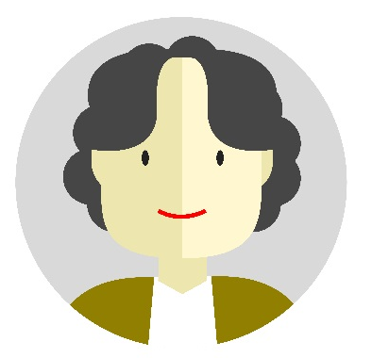
고객분석 – 대표인물 예시
“ ”
image
어떤 복지서비스가 있고, 우리가족이 받을 수 있는 서비스는 무엇인지 알고 싶어요
특징
바라는 것
12년 전 남편이 암으로 숨지면서 가장이 되어 식당일로 생계를 이어나가게 됨
고혈압과 당뇨를 앓고 있는 큰 딸과 우울증을 앓고 있는 작은 딸은 모두 신용불량자라 직업을 구할 수 없음
월세를 내기도 빠듯해 큰 딸의 병원 치료를 중단 함
근처에 사는 남동생이 도와주겠다고 하지만 도움을 받으면서 살고 싶지 않음. 남에게 폐 끼치고 싶지 않음
두 딸 중 한 명이라도 사회생활을 할 수 있었으면 좋겠음
심리적으로 불안한 세 모녀를 치료해 줬으면 좋겠음
현재 상황에서 가족이 받을 수 있는 복지서비스가 무엇이 있는지 누군가 알려줬으면 좋겠음
월세 낼 걱정이 없었으면 좋겠음
언제 해고될지 모르는 불안감 없이 지속적으로 일할 수 있었으면 좋겠음
이름 :
성별 :
나이 :
직업 :
가족 :
성격 :
관심사 :
부양애
여성
61세
식당종업원
라이프스타일
딸 2명
매일 아침 두 딸의 아침밥을 챙겨주고 근처 식당으로 일을 나감
손목이 좋지 않지만 병원 갈 돈이 없어 파스만 붙이고 생활하고 있음
몸과 마음이 안 좋은 두 딸은 밖에 나가지 않고 집에서 TV만 보고 있음
식당 일을 마치고 집에 가서 두 딸의 저녁을 차려줌
저녁을 먹고 밀린 집안일을 하고 딸들과 TV를 보다 잠이 듬
내성적, 남에게 신세지기 싫어함
다음달 생활비

Slide 14
고객분석 – 대표인물
“ ”
image
특징
바라는 것
이름 :
성별 :
나이 :
직업 :
가족 :
성격 :
관심사 :
라이프스타일

Slide 15
Chapter 3.
고객여정맵

Slide 16



고객여정맵 예시
수요자
여정
일상생활
변화 현상 발생
극단적 사건 발생
행동
&
감정
암으로 사망한 남편의 병원비로 빚이 생김
두 딸과 살기 위해 식당에서 일을 하기 시작함
힘들어도 남에게 도움을 받고 살지 않기 위해 악착같이 생활함
집세를 못 내게 돼서 집주인에게도
미안한 마음임.
항상 폐를 끼치는 것 같음
모은 돈이 없어 당장 월세도 못 내게 됨. 공과금도 밀린 상태
아무도 우리 모녀를 찾는 사람이 없음
빚을 갚기 위해 지하 원룸으로 이사함
출근하다가 빙판길에 넘어져 팔을 크게 다침
큰 딸의 병원비가 없어 치료를 중단함. 딸에게 미안함
복지혜택을 신청하면 남에게 패를 끼치는 일이겠지?
두 딸이 있으니까 신청해도 안될꺼야
더 이상 살아갈
희망이 보이지 않음
생활은 나아지지 않고 결국 두 딸 모두 신용불량자가 됨
더 이상 식당일을
못하게 됨. 막막함
도움을 받고 싶지만
부끄럽고 창피하기만함
갑작스런 삶의 조건 변화
변화된 생활환경에 대응할 능력이 확보되지 않은 상태에서 본인의 판단으로 생존방식을 선택
인생은 혼자 책임지는 것이라는 인식
복지혜택을 누릴 방법을 잘 모름
복지서비스 정보 부족
복지제도를 신청하지 않아 도움을 받지 못함
누군가에 도움 받는 것이 부끄러워 쉽게 요청하기 힘듦
복지에 대한 부정적인 인식
이슈
&
요구
내가 위기에 처했을 때 받을 수 있는 서비스가 무엇이 있는지 알려주는 매뉴얼 필요
변화된 생활환경을 이겨낼 수 있는 전문가 컨설팅 필요
정부의 적극적 홍보 필요
비대면 복지상담 및 신청 필요
고립감의 극복 필요
지역주민이 적극적으로 개입
복지에 대한 사회인식 개선 필요

Slide 17
고객여정맵
수요자
여정
행동
&
감정
이슈
&
요구

Slide 18
Chapter 4.
서비스 컨셉과 아이디어

Slide 19
“고객들이 원하는 것들(Needs)들은 일정한 위계를 지니고 있다.”
Self
Actualization
Esteem
Love
Safety
Physiological

Slide 20
서비스 컨셉 예시
Keyword 1
복지서비스를 받는 수혜자들의 자존감을 높일 수 있도록 사회적 역할을 부여해 주었으면
필요한 존재로 인식되었으면
수혜자들이 자립할 수 있었으면
의미 있는
삶
Keyword 2
충분한 복지관련 상담을 받았으면
주민센터와 공무원이 거리감 없이 접근이 쉬웠으면
복지서비스 홍보가 많이 이루어 졌으면
공공기관 또는 공무원에 대한 인식이 바뀌었으면
사회적 관계 형성
Keyword 3
내가 원하는 자원을 지원받았으면
불필요한 교육은 줄고 신규정책 시행 시 일정한 기간을 두고 전달되었으면
유연한 서비스 적용
Keyword 4
노출이 적은 복지상담공간이 있었으면
부족한 인력이 확보되고 지원인력에 대한 정확한 업무 가이드라인이 있었으면
업무와 관련된 전문적인 정보를 바로 파악할 수 이었으면
현재 있는 시스템이 좀 더 쉽고, 민간기관과 연계된 정보 공유 시스템이 있었으면
기초적인 환경조건
Service Concept
일상성 회복을 위한 Balanced Life

Slide 21
서비스 컨셉
Keyword 1
Keyword 2
Keyword 3
Keyword 4
Service Concept

Slide 22
아이데이션 - 예시
서비스 주제 :
어떻게 하면 복지사각지대를 예방하고 대상자들을 더 많이 발굴할 수 있을까?
떠오르는 아이디어를 적어 붙여주세요
병원,학교, 어린이집 등 접근이 쉽고 일상적인 기관을 대상으로 ‘복지연계’를 홍보
수혜자들이 단순히
복지를 받는 것이 아니라 사회적인 역할을 수행할 수 있도록 도움
복지상담 창구의
명칭변화
(‘노인을 위한 행복한 삶’ 등으로 명칭 변경)
인근 주민들의 네트워크 망을 통해서 정보를 확인하고 보라미 등을 통해 방문, 확인/상담을 진행
[말하슈]
내가 처한 상황을
말할 수 있는
무인 부스 설치
생활에 필요한 생필품을 사러 가는 시장이나 마트, 슈퍼에서 홍보
사회적 인식을
개선하기 위한
캠페인 시행
외부 노출이 적은
복지상담 공간 조성
오래 거주했던
지역주민을 통해
지역중심의 정보망 형성
민/관 자원공유
통합시스템 구축
대상자들이 다수 거주중인 임대 아파트 게시판에 홍보물을 부착하여 홍보
상담 예약제

Slide 23
아이데이션
서비스 주제 :
떠오르는 아이디어를 적어 붙여주세요

Slide 24
스토리보드
서비스 컨셉:
Page /

Slide 25
Chapter 5.
공공서비스 구체화

Slide 26
Service #( )
서비스 제목 :

Slide 27
Service #( )
개념 :
상세내용 :
이미지 :

Slide 28
수고하셨습니다.

